Slide 1





Slide 2







Cùng thỏ gieo hạt
Em hãy điền số thích hợp vào …
5 x 1 = …
… x 4 = 20
5 x … = 35
5 x 10 = …
5
5
7
50
5 x … = 10
5 x … = 25
… x 8 = 40
2
5
5
5 x … = 15
5 x 6 = …
5 x… = 45
3
30
9

Slide 3



Thứ ... ngày ... tháng ... năm

Slide 4


01
01

Slide 5
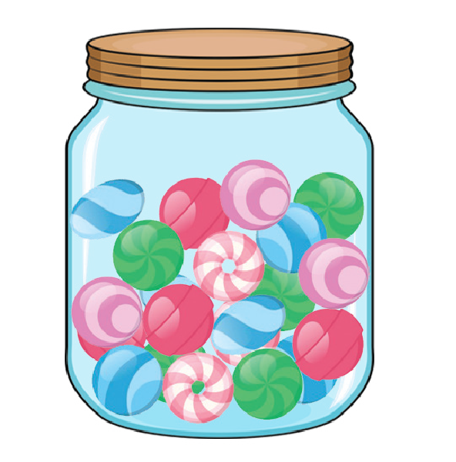

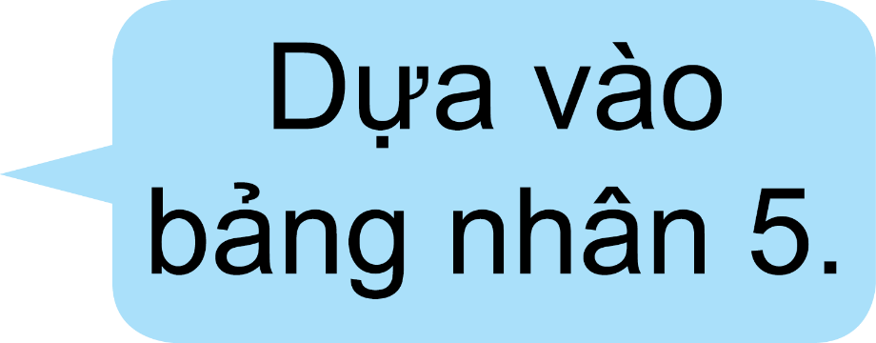
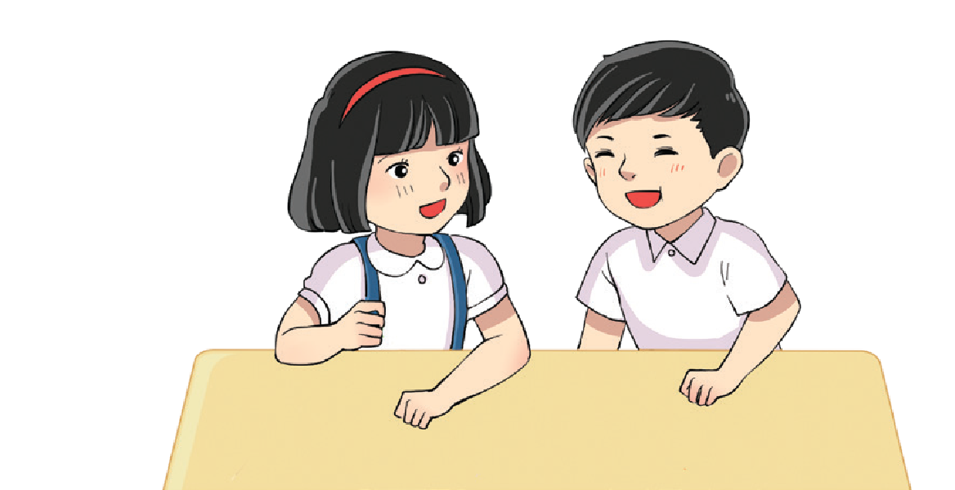
Có 20 cái kẹo, chia cho mỗi bạn 5 cái. Hỏi có mấy bạn được chia?
Làm thế nào để tính được nhỉ?

Slide 6
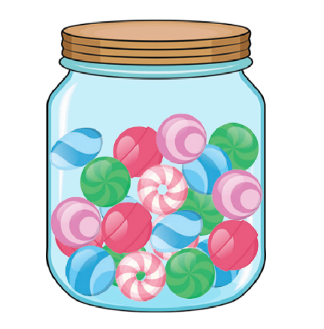
Có 20 cái kẹo, chia cho mỗi bạn 5 cái. Hỏi có mấy bạn được chia?
Cách 1: Thao tác chia trên khối lập phương
Có 4 bạn được chia

Slide 7

Có 20 cái kẹo, chia cho mỗi bạn 5 cái. Hỏi có mấy bạn được chia?
Cách 2: Dựa vào bảng nhân 5
5 x 4 = 20
20 : 5 = 4
Có 4 bạn được chia

Slide 8










Nếu ta lập một bảng chia 5 và học thuộc thì sẽ biết ngay kết quả.

Slide 9
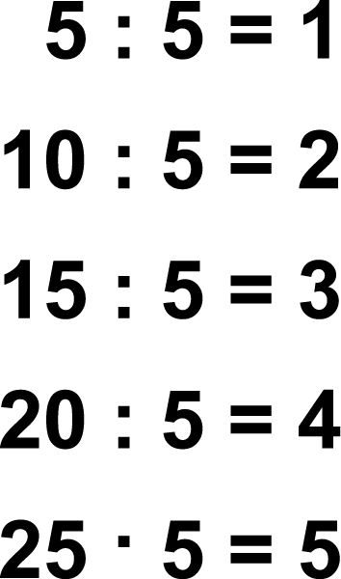
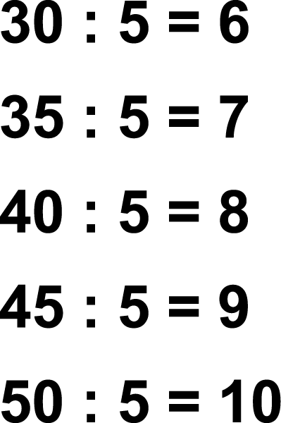

BẢNG CHIA 5

Slide 10

02
02

Slide 11



Đọc phép nhân, phép chia trong bảng nhân 5, bảng chia 5
5 x 3 = 15
Mẫu:
15 : 5 = 3

Slide 12



Đố bạn tìm các thương trong bảng chia 5
30 : 5 = ?
Mẫu:
5 x 6 = 30
30 : 5 = 6

Slide 13





Chăm sóc cây táo
Đọc hoàn chỉnh bảng sau
5 x 2 = ..?..
20 : 5 = .?.
5 x 6 = .?.
10
4
30
10 : 5 = .?.
5 x 5 = .?.
30 : 5 = .?.
2
25
6
5 x 4= .?.
25 : 5 = .?.
5 x 7 = .?.
20
5
35
5 x 8 = .?.
40 : 5= .?.
5 x 9 = .?.
40
8
45
45 : 5 = .?.
5 x 10 = .?.
50 : 5= .?.
9
50
10
Notes:
Ghi chú: GV gọi HS trả lời, trả lời đúng thì click chuột vào phép tính => đáp án và 1 quả táo sẽ xuất hiện.

Slide 14
03
03
Dặn dò

Slide 15


